Slide 2
Y daith dysgu
ECEY4012C
The learning journey
ECEY4012

Slide 3
ECEY4012C
Rhan 1
Ysgrifennu Academaidd
Rhan 2
Cyflwyniadau Academaidd
ECEY4012
Part 1
Academic Writing
Part 2
Academic Presentations

Slide 4
Cynnwys Contents
Arddull academaidd
Arddull ffurfiol
Bratiaith
Ysgrifennu beirniadol
Sgiliau Cyflwyno
Academic style
Formal style
Slang
Critical writing
Presentation skills

Slide 5
Adnoddau
Resources
Cyflwyniad Power Point
Llawlyfr cyfeirnodi / Cite them Right
Tasg ysgrifennu academaidd
Adnoddau cyflwyno
Power Point presentation
Referencing handbook / Cite Them Right
Academic writing task
Resources linked to presentation

Slide 6
Sgiliau
Skills
Sgiliau Cyflogadwyedd/Trosglwyddadwy
Ysgrifennu ffurfiol, academaidd
Gwrthrycholdeb
Gwirio a golygu
Aralleirio
TGCh
Employability/Transferable Skills
Formal, academic writing
Objectivity
Editing and checking
Paraphrasing
ICT

Slide 7
Amcanion
Objectives
I ddeall yr arddull ffurfiol sydd angen mewn ysgrifen academaidd
I ymarfer sgiliau ysgrifennu academaidd
I ddeall canllawiau cyflwyno aseiniadau yn Addysg a Gofal Blynyddoedd Cynnar
To understand the formal style required in academic writing
To practice academic writing skills
To understand the assignment presentation guidelines linked to Early Years Education and Care assignments

Slide 8
Arddull Academaidd
Academic Style
Ffurfiol
Trydydd person
Llawlyfr Cyfeirnodi Harvard
Tystiolaeth
Formal
Third person
Harvard Referencing Handbook
Evidence

Slide 9
Arddull Academaidd
Academic Style
Byddwch yn wrthrychol
Byddwch yn bwyllog
Nid mater o ddu a gwyn mo ymchwil academaidd, ac nid oes elfen o sicrwydd yn perthyn iddo chwaith, a dylai eich iaith adlewyrchu hyn
Trydydd person
Be objective
Be cautious
Academic research is not a black and white issue or a certainty, and your language should reflect this
Third person

Slide 10
Trydydd person? (ei, eu)
Third person? (it, he she, they, them)
Cynigiodd Bruce (2019) bod chwarae yn cefnogi creadigedd.
Mae hawliau plant yn cael eu tanategu gan Confensiwn y Cenhedloedd Unedig ar Hawliau Plant (CCUHP).
Bruce (2019) suggested that play supports creativity.
Children’s rights are underpinned by the United Nations Convention on the Rights of the Child (UNCRC).

Slide 11
Rhagwenau / Pronouns
Fel rheol cyffredinol defnyddiwch y trydydd person (ei, eu).
Dim person cyntaf- ‘rwyf, fi, ni, ein’
Dim ail berson- ‘ti, chi, dy, eich’
Fodd bynng, mae’n ddibynnol hefyd ar yr aseiniad a chanllawiau penodol
Gally tiwtor modilw cynnig wahanol ar gyfer gwaith penodol
Adfyfyrio- mae’n iawn defnyddio person cyntaf
Aseiniad rhannu gwybodaeth megis pamffled neu llawlyfr- gall ail berson bod yn iawn.
As a general rule use third person (it, his her, they, them)
No first person- ‘I, we, us, me, our…’
No second person- ‘you, yours,…’
However, this will also depend on the assignment and specific guidance.
Module tutor may suggest different pronouns for specific types of work:
Reflection can use first person
Informational assignment such as pamphlet or handbook may use second person.

Slide 12
Osgowch tôn emosiynol
Avoid emotive tone
Nid oedd Piaget yn arbennig, gwych, ffantastig neu’n ofnadwy
Byddwch yn niwtral a phenodol
Gwnewch datganiadau gallwch cefnogi gyda thystiolaeth ymchwil:
Cynigiodd Piaget (1956) damcaniaeth oedd yn esbonio dablygiad gwybyddol plant
Piaget was not wonderful, fantastic, great or awful
Be specific and neutral in tone
Make statements you can evidence with research such as:
Piaget (1956) proposed a theory to explain a child cognitive development.

Slide 13
Byddwch yn ffurfiol
Be formal – avoid contractions
‘Rwyf/Rydw i’ yn hytrach na ‘Dw i’
‘Nid yw’ yn hytrach na ‘Dyw’
‘Does dim’ yn hytrach na ‘Sdim’
‘Cannot’ instead of ‘Can’t’
‘Did not’ instead of ‘Didn’t’
‘They are’ instead of ‘They’re’

Slide 14
Byddwch yn ffurfiol
Be formal
‘Er enghraifft’ yn hytrach na ‘e.e.’
‘Hynny yw’ yn hytrach na ‘h.y.’
‘Llawer’ nid ‘lots’
Plant / bobl ifanc- nid ‘plantos, twts, pobl bach…’
‘For example’ instead of e.g.’
‘That is to say’ instead of ‘i.e.’
‘several’ / ‘many’ not ‘lots’
‘Children / young people’ not ‘kids, tots, little ones, youngsters…’

Slide 15
Osgowch fratiaith ac ymadroddion llafar
Avoid slang and colloquiums
Mae hyn allan o drefn yn llwyr oherwydd ..X
Gellir gweld bod y syniad hwn yn annerbyniol am ddau reswm.√
This is well out of order because ..X
This idea can be seen as unacceptable for two reasons. √

Slide 16
Osgowch fratiaith ac ymadroddion llafar
Avoid slang and colloquiums
Rhoddodd Maslow ei fys ar y broblem pan X
Nododd Maslow un mater llosg posibl gyda’r dull hwn pan … √
Maslow put his finger on the problem when X
Maslow identified one possible issue with this approach when… √

Slide 17
Ysgrifennu beirniadol
Critical writing
Defnyddiwch dystiolaeth i gefnogi’r pwyntiau sy’n cael eu gwneud a dehonglwch y dystiolaeth hon i ddatblygu eich dadl.
Gyda phob paragraff a ysgrifennwch, mae’n ddefnyddiol gofyn i chi’ch hun:
Pam ydw i’n ysgrifennu hyn?
Pa bwynt ydw i’n ceisio ei wneud?
Pa dytiolaeth sydd o'm darllen?
Use evidence to support the points being made and interpret this evidence to develop your argument.
With each paragraph you write it is useful to ask yourself:
Why am I writing this?
What point am I trying to make?
What evidence is there from my reading ?

Slide 18
Byddwch yn gryno a threfnus
Be concise and structured
A yw ystyr y frawddeg/ paragraff yn glir?
Alla i wella’r ffordd rydw i wedi ysgrifennu’r frawddeg hon / paragraff hwn?
Ydw i wedi defnyddio geiriau cysylltu/pontio i hybu llif a strwythur yr aseiniad?
Ailddrafftiwch a golygwch eich gwaith
Is the meaning of the sentence/paragraph clear?
Can I improve the way I have written this sentence/paragraph?
Have I used linking/transition words to assist the flow and structure of the assignment?
Re-draft and edit

Slide 19
Geiriau cysylltiol?
Sut allwch ddefnyddio rhain i gysylltu brawddegau i greu paragraff sy’n llifo
Linking words?
How can you use these to link sentences and make a flowing paragraph.
Fodd bynnag
Felly
Ar ben hynny
Yn ogystal
Ymhellach
Yn debyg
O’i gymharu
Mewn cyferbyniad
However
Therefore
Moreover
Furthermore
In addition
Similarly
In contrast
In comparison

Slide 20
Geirfa defnyddiol i strwythuro gwaith Useful phrases to structure work
Useful phrases.docx
Gerifa Defnyddiol.docx

Slide 21
Wefan defnyddiol
Useful website
Dolen i wefan ddefnddiol iawn. / Link to a very useful website.

Slide 22
Canllawiau Sgiliau Academaidd
Academic Skills guidance
Font size- 12
Sans serif font such as Arial
1.5 spacing
Left justified
Page Header- student number, module code, word count
Page numbers
**Above does not apply to posters, Powerpoints and other creative assignments.
Different module tutors will provide guidance, if different to above
Maint Ffont- 12
Ffont sans serif fel Arial
Gofod 1.5
Unioni i’r chwith
Pennawd ‘header’ y dudalen- rhig myfyriwr, côd y modiwl, nifer geiriau
Rhifau tudalen
**Nid yw’r manylion uchod yn berthnasol i’r poster, Powerpoints ac aseiniadau creadigol arall.
Fe fydd modiwlau gwahanol yn cynnig canllawiau os yn wahanol i’r uchod

Slide 23
Tasg
Task
  Eich tro chi!
  Gyda’r esiampl o’ch blaen, ewch ati i ail-ysgrifennu’r baragraff/au mewn arddull ffurfiol, academaidd.
  Neu gweler y gem Anomolaedd Academig ar Moodle wythnos 4
  Link to an Academic Writing Task (8).docx
Your turn!
With the sample provided, re-write the paragraph/s in a formal, academic style.
Or see the Week 4 The Academic Anomaly game on Moodle
Link to an Academic Writing Task (8).docx

Slide 24
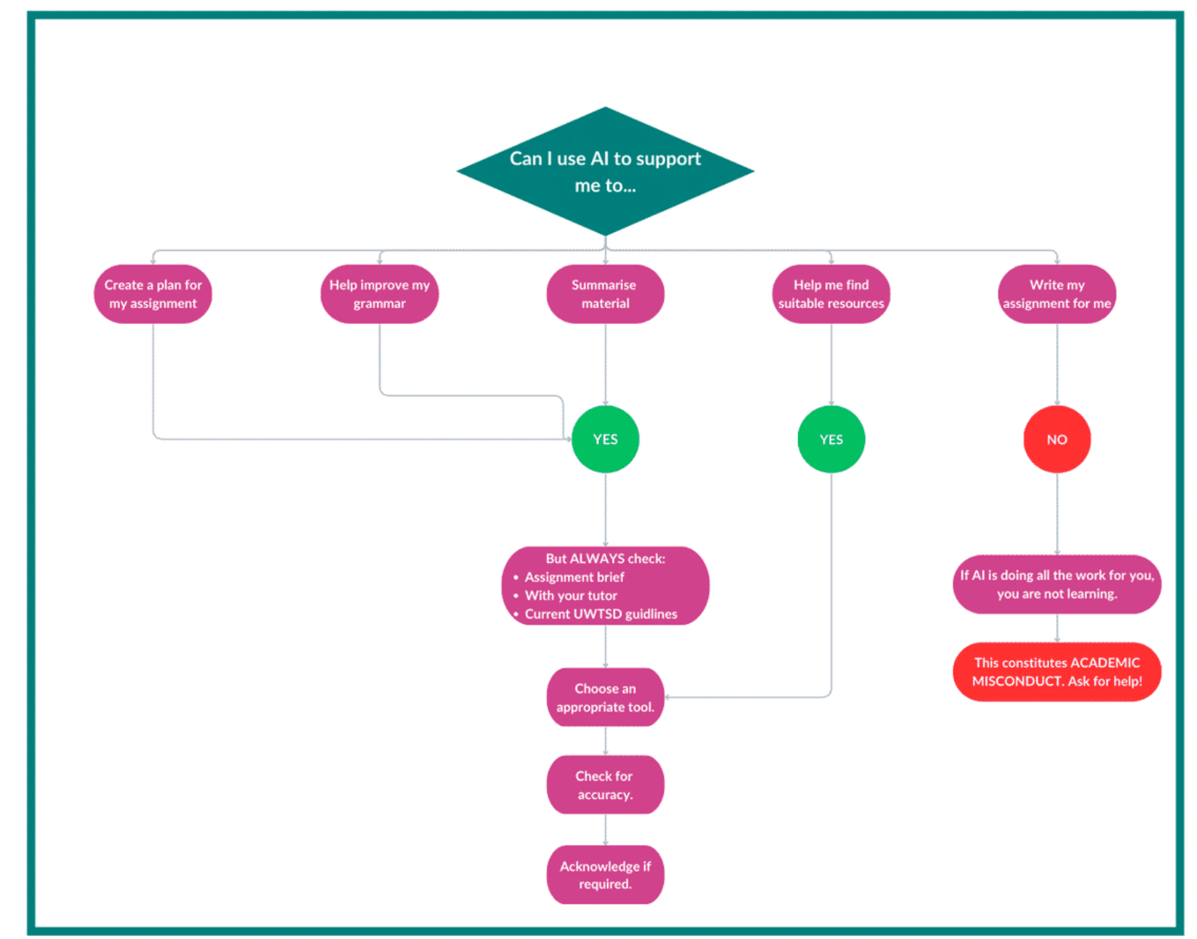
Deallusrwydd Artiffisial Artificial Intelligence (AI)
Gall llawer o elfennau o AI cefnogi eich gwaith academiadd hefyd ond mae angen ei defnyddio mewn modd beirniadol (gweler wythnos 2).
Many AI tools can support many of the skills discussed, as long as you use AI critically (see week 2).
https://moodle.uwtsd.ac.uk/course/view.php?id=12688&section=12

Slide 25
Rhestr Cyfeirnodi
References
Cottrell, S. (2013) The study skills handbook (4th ed). Hampshire: Palgrave Macmillan.​
Hull University (2024) Writing Academically. Available from: https://libguides.hull.ac.uk/writing/home (Accessed 11 August 2024).

Slide 26
Rhan 2 Sgiliau Cyflwyno
Part 2 Presentation Skills

Slide 27
Amcanion
Objectives
Datblygu strategaethau cynllunio cyflwyniadau llafar effeithiol ar gyfer Addysg Uwch
Deall dylunio effeithiol adnoddau megis sleidiau
Ystyried ymarfer da ar gyfer cyflwyno academaidd
Develop effective planning strategies for oral presentations in Higher Education
Understand effective design of resources such as slides
Consider good practice for academic presentation

Slide 28
Cynllunio
Planning
Wrth ysgrifennu cyflwyniad llafar/seminar bydd rhaid i chi ystyried y canlynol cyn dechrau bob amser :
  Pwnc
  Hyd
  Cynulleidfa
  Dull trosglwyddo
When writing an oral presentation/seminar you will always need to consider the following before you start:
  Subject
  Length of time
  Audience
  Mode of delivery

Slide 29
Pwnc
Subject
Darllenwch y teitl yn ofalus
Ymchwiliwch i’r pwnc trwy ddarllen llyfrau, cylchgronau ac erthyglau pwrpasol ar y we
Cyfeirnodwch ffynhonnell y wybodaeth fel a nodir yn y Llawlyfr Canllawiau Cyfeirnodi
Read the title carefully
Research your topic by reading books, journals and appropriate articles on the internet
Reference the source of your information following guidelines in the Reference Guidance Handbook

Slide 30
Hyd
Length
Hyd y gyflwyniad llafar/seminar yn bwysig- mae angen fod o fewn 10% o’r amser rhoddir.
Er enghraifft
5 munud – dylai fod rhwng 4 munud 30 eiliad a 5 munud 30 eiliad.
Fe fyddwch yn colli maricau am fynd dros y terfyn 10%
Rhy fyr - sylwadau arwynebol
Rhy hir - di-drefn a dryslyd
Length of time is an important consideration- stay within 10% of time given
For example,
5 minutes should be between 4 minutes 30 seconds and 5 minutes 30 seconds.
You will lose mark for going over the upper 10% limit
Too short - superficial coverage
Too long – rambling

Slide 31
Trefn
Order
Bydd angen:
Cyflwyniad
Trafodaeth o’r prif bwyntiau
Diweddglo
You will need:
An introduction
A discussion of the main points
A conclusion

Slide 32
Cynllun
Design
Yn glir
Peidiwch roi gormod o eiriau ar y sleid/poster
Defnyddiwch ddelweddau
Defnyddiwch benawdau
Gwnewch i’ch gwaith edrych mor ddeniadol â phosib
Angen cyfeiriadau ar eich sleidiau/poster
Clear
Do not put too many words on the slide/poster
Use visuals
Use headings
Make it look as attractive as you can
References are needed on the poster/slideshow
Notes:
gwneud iddo edrych mor ddeniadol ag y gallwch

Slide 33
Ystyriwch cynllun ac eglirder
Consider design and clarity
Lliw
Cyferbyniad
Patrwm
Maint ffont
Byddwch yn syml a chlir
Gwerthuswch y sleidiau canlynol:
Colours
Contrast
Pattern
Size of font
Be simple and clear
Evaluate the following slides:

Slide 34
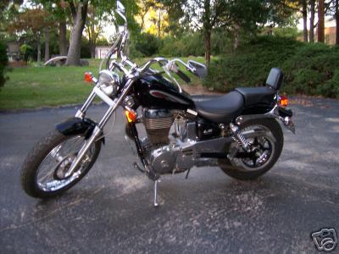
Beiciau Modur
Motorbikes
Fy hoff feic i: y Suzuki Savage
Ysgafn (~380 pwys)
Digon o bŵer (injan 650cc)
Sêt isel yn addas i’r rhan fwyaf o yrwyr
My favourite bike: Suzuki Savage
Light (-380 pounds)
Plenty of power (650cc engine)
Low seat which suits most riders
Notes:
This can be critiqued in terms of contract, size of fônt etc.

Slide 35





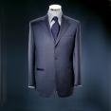

Prynu Siwt Newydd
buying a new suit

Slide 36


Allforion o Chile
Ffrwythau ffres yw prif gynnyrch allforio Chile – mae Chile wedi dod i’r amlwg fel un o’r prif gyflenwyr ffrwythau ffres i farchnad y byd oherwydd digonedd o adnoddau naturiol, y galw gan gwsmeriaid yn yr UDA ac Ewrop am ffrwythau ffres yn ystod tymor y gaeaf, a chymhellion polisïau amaethyddol llywodraeth Chile, sy’n annog tuedd tuag at arallgyfeirio o ran allforion a datblygu cnydau nad ydynt yn draddodiadol – Adroddiad gan Wasanaeth Ymchwil Economaidd yr Adran Amaethyddiaeth, UDA
Mae Chile ymhlith yr economïau datblygol sy’n manteisio ar y tueddiadau hyn, gan ddilyn economi’r farchnad rydd. Mae hyn wedi caniatáu arallgyfeirio trwy ehangu cynhyrchu ffrwythau i’w hallforio, yn enwedig i’r UDA a Gorllewin Ewrop. Mae Chile wedi llwyddo i arallgyfeirio’i sector amaethyddol i’r fath raddau nes ei bod bellach yn genedl bwysig o ran allforio ffrwythau. Mae llawer o wledydd yn edrych ar yr arallgyfeirio ar amaethyddiaeth gan Chile fel model i’w ddilyn.
Yn y cyfamser, yr UDA yw prif farchnad unigol allforion Chile o ran ffrwythau. Fodd bynnag, mae’n bosibl y bydd galw cynyddol gan y Gymuned Ewropeaidd ar y cyd â gwledydd Canolbarth a Dwyrain Ewrop yn fwy yn y pen draw nag allforion i’r UDA, gan ysgogi twf pellach o ran allforion Chile.
Os ydych wedi darllen mor bell â hyn, mae’ n sicr bod eich llygaid yn rhoi loes ac rydych wedi bod yn darllen y testun diflas hirwyntog hwn yn lle gwrando arnaf i. Rwyf wedi fy sarhau – oni allwch weld fy mod yn gwneud cyflwyniad fan hyn? Edrychwch arnaf i! Llongyfarchiadau, fodd bynnag, ar feddu ar olwg mor dda.

Slide 37
Cyngor
Tips
Impossible to remember everything
Use brief notes / cue card, device screen, but not too excessively
Attach the cards by their corner with a piece of string
Don’t read word for word – speak from the heart
Be enthusiastic
Amhosib cofio popeth
Defnyddiwch nodiadau byr / gardiau ciw, sgrin dyfais, ond dim gormod
Defnyddiwch cordyn yn y gornel i glymu’r cardiau
Peidiwch darllen air am air – siaradwch o’r galon
Byddwch yn frwdfrydig

Slide 38
Y Cyflwyniad
The Introduction
Cyflwynwch eich hun a’ch testun
Mynnwch sylw a diddordeb eich cynulleidfa
Wrth ddefnyddio dyfyniadau, nodwch yr awdur a darllenwch hwy air am air
Introduce yourself and your topic
Get the audience’s attention and interest
When using quotations, reference the author and read it word for word

Slide 39
Prif Bwyntiau
Main Points
Defnyddiwch 3 i 5 prif bwynt yn unig
Dilyniant rhesymegol
Dyddiadau - cysylltwch ddyddiadau allweddol gyda’i gilydd
Fframwaith gronolegol yn ddefnyddiol i rai pynciau
Cyfeirnodi tystiolaeth ar lafar. Er enghraifft,
Nododd Evans yn 2019 bod…
Only use 3 to 5 main points
Logical progression
Dates - link key dates together
Chronological framework may be useful for some subjects
Oral referencing of evidence- For example,
In 2019 Evans suggested……

Slide 40
Diweddglo
Conclusion
Allweddol i’ch cyflwyniad
Tynnwch y prif bwyntiau ynghyd
Peidiwch cyflwyno gwybodaeth newydd
Awgrymwch ffordd ymlaen
Mewn rhai amgylchiadau bydd brawddeg sydd yn symbylu eich cynulleidfa yn addas
Key to your presentation
Draw together the main points
Do not introduce new information
Suggest a way forward
In some instances a sentence that motivates your audience is suitable

Slide 41
Strwythur
Structure
Cyflwyno eich hun
Trefn y cyflwyniad
Prif gorff
Cyflwyniad
Casgliad
Cyfeirnodi
Cwestiynau (os yn berthnasol)
Introduce yourself
Order of presentation
Introduction
Main body
Conclusion
Referencing
Questions (if relevant)

Slide 42
Meddwl am llif
Think about flow
Yn yr un modd a tasg ysgrifenedig- defnyddiwch geirfa cysylltiol
I ddechrau..
Yn ychwanegol...
Yn ogystal…
Mewn cyferbyniad…
Fodd bynnag…
Just as in a written task- use linking words so points link together such as:
To begin with…
In addition…
Furthermore…
In contrast….
However….

Slide 43
Delwedd y cyflwyniad
Presentation Image
Ffont
Nifer o eiriau
Adnoddau gweledol
Cysondeb delwedd
Font
Number of words
Visual aids
Consistency of style

Slide 44
Cyfeirnodi ar sleidiau
Referencing on slides
Rhaid cyfeirnodi bob delwedd
Rhaid cyfeirnodi’r wybodaeth ar y sleidiau
Cyfeirnodi ar lafar – enwi ffynonellau/awduron/damcaniaethwyr
All images must be referenced
All information on slides need referencing
Verbal referencing – naming sources/authors/theorists

Slide 45
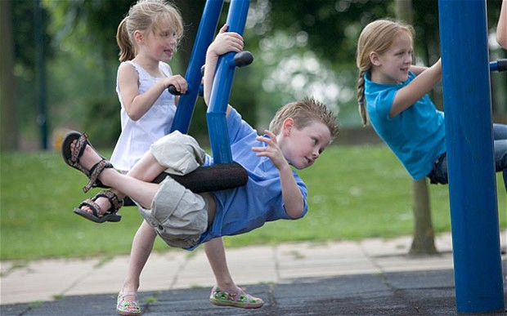
Cyfeirnodi delwedd/llun
Referencing an image/picture
(Source: Telegraph, 2012)

Slide 46
Rhestr o gyfeiriadau
Reference list
The Telegraph (2012) Quarter of children play outdoors every day. Available at: http://www.telegraph.co.uk/women/mother-tongue/9134900/Quarter-of-children-play-outdoors-every-day.html (Accessed: October 17 2013).

Slide 47
Rhestr o gyfeiriadau
Reference list
Beckley, P. (ed.) (2012) Learning in early childhood. London:
Sage Publications Limited.
Doherty, J. and Hughes, M. (2009) Child development:
theory and practice 0-11. Essex: Pearson Education Limited.
The Telegraph (2012) ‘Quarter of children play outdoors every day’, http://www.telegraph.co.uk/women/mother-tongue/9134900/Quarter-of-children-play-outdoors-every-day.html (Accessed: October 17 2013).

Slide 48
Cyfeirnodi gwybodaeth
Referencing information
Enghraifft:
Ymatebion y cyfranogwyr
(Ross, 2010).
Brwdfrydedd
(Mitchell a Hobson, 2011; Ross, 2010).
Rhagfarn
(Cohen et al., 2005; Daly a Lumley, 2002).
Example:
Responses of participants
(Ross, 2010).
Enthusiasm
(Mitchell a Hobson, 2011; Ross, 2010).
Bias
(Cohen et al., 2005; Daly a Lumley, 2002).

Slide 49
Sgiliau cyflwyno
Presentation skills
  Y llais
  Amrywio’r llais
  Traw
  Goslef
  Tôn
  Tempo
  Cryfder/uchder
The voice
Vary the voice
Pitch
Intonation
Tone
Tempo
Strength

Slide 50
Iaith y corff
Body language
  Cyswllt llygaid
  Nerfau
  Lleoli
  Serchus
  Cynnwys pawb
  Proffesiynol
Eye contact
Nerves
Positioning
Pleasant
Include everyone
Professional

Slide 51

Gwyliwch- ydy chi yn cytuno gyda rhai o'r tipiau fan hyn?
Watch -do you agree with some of the tips here?

Slide 52
Defnyddiwch y canllawiau ar Moodle i gynllunio a chyflwyno eich poster (rhan 3 a 4 yr aseiniad)
Use the guidance on Moodle to help you design and present your poster (part 3 and 4 of assignment)

Slide 53
Rhestr o gyfeiriadau
Reference list
Beckley, P. (ed.) (2012) Learning in early childhood. London: Sage Publications Limited.
Cohen, L., Manion, L. and Morrison, K. (2005) Research methods in education. 5th edn. London: Routledge & Falmer.
Daly, J. and Lumley, J. (2002) ‘Bias is qualitative research designs’, Australian and New Zealand Journal of Public Health, 26, 4, pp. 299-300.
Doherty, J. and Hughes, M. (2009) Child development: theory and practice 0-11. Essex: Pearson Education Limited.
Mitchell, N. and Hobson, A. J. (2011) ‘The influence of prior experience on research participants perspectives,’ Journal of Empirical Research on Human Research Ethics: An International Journal, 6,1 pp. 83-84.

Slide 54
Rhestr o gyfeiriadau
Reference list
Ross, J. (2010) ‘Recruiting better research participants’ http://www.uxmatters.com/mt/archives/2010/07/recruiting-better-research-participants.php (Accessed: 10th December 2011).
The Telegraph (2012) ‘Quarter of children play outdoors every day' http://www.telegraph.co.uk/women/mother-tongue/9134900/Quarter-of-children-play-outdoors-every-day.html (Accessed: 17th October 2013).
Notes:
Mitchell, N. and Hobson, A. J. (2011) ‘The influence of prior experience on research participants perspectives,’ Journal of Empirical Research on Human Research Ethics: An International Journal, 6,1 pp. 83-84.
Ross, J. (2010) ‘Recruiting Better Research Participants.’ http://www.uxmatters.com/mt/archives/2010/07/recruiting-better-research-participants.php [Accessed: 10th December 2011].
The Telegraph (2012) ‘Quarter of children play outdoors every day,’ http://www.telegraph.co.uk/women/mother-tongue/9134900/Quarter-of-children-play-outdoors-every-day.html [Accessed: 17th October 2013].

